Slide 1
看名言-------
书山有路勤为径，
学海无涯苦作舟。
业精于勤，荒于嬉；
行成于思，毁于随。
想大师-------
韩愈

Slide 2
韩愈，字退之，唐代著名文学家、哲学家。自谓郡望昌黎，世称韩昌黎。列唐宋八大散文家之首，唐宋八大散文家为韩愈、柳宗元、欧阳修、王安石、曾巩、苏洵、苏轼、苏辙。

Slide 3
韩愈是古文运动的倡导者，在文学史上，“古文”的概念是韩愈提出来的，是一种与内容空洞、重视词藻、堆砌典故、讲究对偶的骈文相对立的散文。它以儒家思想为基本内容，取法先秦两汉散文文法。韩愈和柳宗元一起提出“文以载道”“文道结合”的观点。主张要像先秦两汉散文那样言之有物，要阐发孔孟之道；反对六朝以来单纯追求形式美、内容贫乏的骈俪文章。主张“言贵创新”，对那些“言之有物”的古文也要“师其意而不师其词”“言贵创新，词必己出”。
经过这次古文运动，终于把文体从六朝以来的浮艳的骈文中解放出来，奠定了唐代实用散文的基础。苏轼称他“文起八代之衰，道济天下之溺”。 有《昌黎先生集》四十卷。其中有许多为人传颂的优秀散文。

Slide 4
师 说
韩 愈

Slide 5
“说”是一种议论文文体。“说”，古义为陈述和解说，因而对这类文体，就可按“解说……的道理”来理解。《师说》，即“说师”，意思是解说关于“从师”的道理。
韩愈所说的“师”有独特的含义：既不指各级官府的学校老师，也不是指“授之书而习其句读”的启蒙老师，而是指社会上学有所成，能“传道受业解惑”的人（导师）。
解题

Slide 6
社会背景
在中国，自古以来就有从师的风尚，但是唐朝时候，人们却以从师为耻。柳宗元说：“由魏晋氏以下，人益不事师。今之世不闻有师，有，辄哗笑之，以为狂人。独韩愈奋不顾流俗，犯笑侮，收召后学，作《师说》，因抗颜而为师。世果群怪聚骂，指目牵引，而增与为言辞。愈以是得狂名。居长安，炊不暇熟，又挈挈而东，如是者数矣。”

Slide 7
读准下列句中的重点字
句读（ ） 或不焉（ ）
经传（ ） 从师( )
老聃( ) 蟠( ) 苌弘( ) 近谀( ) 作师说以贻( )之
dòu
fǒu
zhuàn
cóng
dān
pán
cháng
yú
yí
巫（wū）
郯（tán）

Slide 8
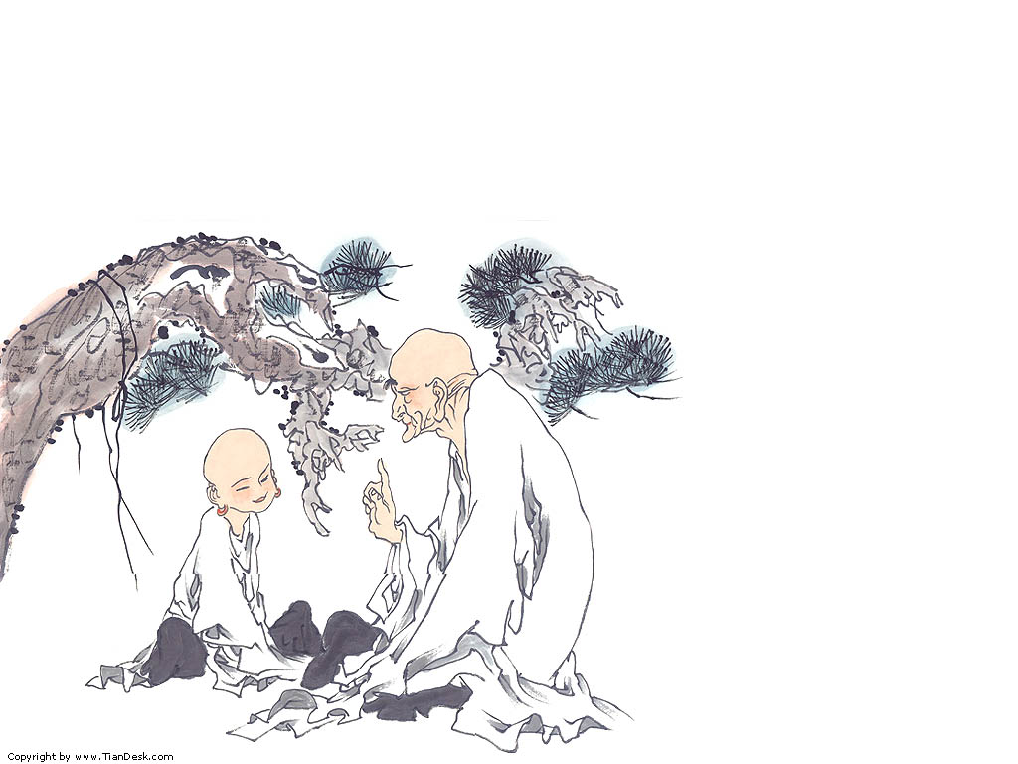
全文串讲
全文串讲

Slide 9
解释下列重点字词
用来……的、
求学的人
古之学者( )必有师，师者，所以( )传道受( )业解惑也。人非生而知( )之者，孰能无惑？惑而不从师，其( )为惑也，终不解矣。生乎吾前，其( )闻( )道也固( )先乎( )吾，吾从而师之( )，生乎吾后，其闻道也亦先乎吾，吾从而师之。吾师道( )也，夫庸( )知其年之后生于吾乎？是故( )，无( )贵无贱，无长无少，道之所存，师之所存也。
传授。通“授”
懂得
那，指示代词
他，人称代词
知道、懂得
本来
相当于“于”
“以之为师”
岂，哪
学习道理
因此
无论、不分

Slide 10
课文分析
1、提出中心论点：
学者必有师
2、本段可以分成几层，请概括大意。
第一层：阐明从师的重要性：从师能得道受业解惑（正面）
第二层：阐明从师的重要性：不从师不能解惑（反面）
第三层：阐明从师的可行性：从有道者为师，有道者很多。

Slide 11
解释下列重点字词
从师学习的风尚
嗟乎！师道( )之不传也久矣！欲人之无惑也难矣！古之圣人，其出( )人也远矣，犹且从师而问焉；今之众人，其下( )圣人也亦远矣，而( )耻( )学于师。是故( )圣益圣，愚益愚。圣人之所以为圣，愚人之所以为愚，其皆出于此乎？
超出
低于
却
以……为耻
因此

Slide 12
解释下列重点字词
爱其子，择师而教之（ ）；于( )其身 （ ）也，则耻师焉，惑( )矣！。彼童子之师，授之书而习其句读 （ ）者，非吾所谓传其道解其惑者也。句读之不知，惑之不解，或( )师焉，或不( )焉，小学而大遗，吾未见其明也。
代词，他们
对于
自身，自己
糊涂
一句话叫“句”，句子中间需要停顿的地方叫“读”
有的人
通“否”。

Slide 13
解释下列重点字词
第三段
巫医( )乐师百工( )之人，不耻相师。士大夫之族( )，曰师曰弟子云者( )，则群聚而笑之。问之，则曰：“彼与彼年相若( )也，道相似也，位卑则足羞，官盛则近谀( )。呜呼！师道之不复，可知矣。巫医乐师百工之人，君子不齿( )，今其智乃( )反不能及，其可怪也欤( )！
古代用巫术医术 为人治病的人
泛指各行各业的工匠艺人
类
有“如此如此”的意味，此译为“等等”
差不多
阿谀，奉承
不值得提起，看不起。齿，同等对待
竟
语气助词

Slide 14
课文分析
1、请概括本段的主要内容？
2、本段可以分成几层？请分别概括各层的含义。
批判当时土大夫耻于从师的不良风气，从反面论证全文的观点。
1、纵比：
2、自比：
3、横比：
古之圣人
今之众人
从师而问
耻学于师
圣益圣，愚益愚，其皆出于此乎（反诘）
对其子
对其身
爱其子，择师而教
耻学于师
小学而大遗；吾未见其明也（否定）
百工之人
士大夫
不耻相师
群聚而笑之
师道不复，智反不能及，其可怪也欤（讽刺）

Slide 15
解释下列隶书字体的重点字词
固定的老师
圣人无常师( )。孔子师郯子、苌弘、师襄、老聃。郯子之徒，其贤不及孔子。孔子曰：三人行，必有我师。是故弟子不必( )不如师，师不必贤于弟子，闻道有先之后，术业有专攻( )，如是而已。
  李氏子蟠，年十七，好古文，六艺经传皆通习之，不拘于时( )，学于余。余嘉( )其能行古道，作师说以贻( )之。
不一定
学习,研究
时俗
赠送
赞许

Slide 16
第三、四段论述了什么内容？
论述了怎样从师。
第三段用历史事例正面论证从师的正确态度。
用孔子的言和行两方面的事例论证。作者先举出孔子询官于郯子，访乐于苌弘，学琴于师襄，问礼于老聃的事例论证了圣人无常师。然后用孔子的言论：“三人行，则必有我师焉。”进一步证明了圣人无常师。 最后作者从孔子的事例中推断出：“弟子不必不如师，术业有专攻”的结论。
第四段以嘉许从师的李氏，倡议大家从古道学古文。

Slide 17
全文思路
一、是什么：
学者必有师
ａ从师的重要性（正）
b从师的必要性（反）
c从师的可行性
正面
论述
二、为什么
反面
论述
耻于师的严重后果。
（对比论证）
从师的正确态度
（以孔子为例）
三、怎么样
委婉发出倡议：好古文，行古道！
（写作的缘由）

Slide 18

文言知识归纳

Slide 19
一、通 假 字
受
不
传授，通“授”
通“否”，指不从师学习
所以传道受业解惑也
或师焉，或不焉

Slide 20
二、古今异义字
1、古之学者必有师
2、吾从而师之
3、今之众人，其下圣人也亦远矣
4、小学而大遗，吾未见其明也
古义：求学的人 今义：学术上有一定成就的人
古义：是两个词，动词“从”和连词“而”。
今义：合成一个连词，表目的或结果。
古义：普通人 今义：很多人
古义：小的方面学习 今义：指小学学校教育

Slide 21
二、古今异义字
5、是故弟子不必不如师
6、师者，所以传道受业解惑也
7、无贵无贱，无长无少
8、 句读之不知，惑之不解
古义：不一定。 今义：不需要。
所以：靠（他）来......的，用来……
……的原因（或缘由）。
无：无论，不论，连词。
句读：古，句子停顿的地方。

Slide 22
三、词 类 活 用
1、吾从而师之
2、其下圣人也亦远矣
3、而耻学于师
4、于其身也，则耻师焉
5、不耻相师
6 、孔子师郯子
名词的意动用法，以……为师
名词用作动词，低于
形容词意动用法，认为……可耻
形容词意动用法，认为……可耻
形容词意动用法，认为……可耻
名词的意动用法，以……为师

Slide 23
三、词 类 活 用
7、位卑则足羞
8、其下圣人也亦远矣
9、小学而大遗
10、圣益圣，愚益愚
以……为羞
方位名词作动词，低于
形容词作名词，小的方面，大的方面
形容词作名词，圣人、愚人

Slide 24
四、文 言 句 式
（1）判断句
①师者，所以传道受业解惑也 。
②道之所存，师之所存也。
（2）宾语前置句
句读之不知，惑之不解
（3）被动句
不拘于时
（4）介宾后置句
① 而耻学于师。
②不拘于时，学于余。
③师不必贤于弟子。
……也，表判断。
……也，表判断。
就是“不知句读，不解惑”。“之” 是标志。
“之”是表被动的标志词。
介词“于”组成的介词结构后置。

Slide 25
特殊句式
固定格式：夫庸知其年之先后生于吾乎
（“庸……乎”，表示反问，意思是“难道……吗？” ）

Slide 26
四、一词多义
贤：①其贤不及孔子
②师不必贤于弟子
惑：①所以传道受业解惑也
②于其身也，则耻师焉，惑矣
知：①夫庸知其年之先后生于吾乎
②师道之不复，可知矣
才能
高明
疑难问题
糊涂
识别
知道，了解

Slide 27
四、一词多义
道：
①其闻道也固先乎吾
②吾师道也
③道相似也
④师道之不传也矣
⑤余嘉其能行古道
道理
道理
道德学问
风尚
道路、风尚
传：
①师道之不传也久矣
②所以传道授业解惑也
③六艺经传皆通习之
动词，流传
动词，传授
名词，古代解释经书的书

Slide 28
四、一词多义
师 ①古之学者必有师
②吾从而师之
③巫医乐师百工之人
④吾师道也
⑤巫医乐师百工之人，不耻相师
⑥或师焉，或不焉
⑦师道之不传也久矣
⑧十年春，齐师伐我
⑨孔子师郯子、苌弘、师襄、老聃
老师
意动用法
有专门技艺的人
学习
学习
学习
从师
军队
意动用法

Slide 29
五、常见虚词用法
其皆出于此乎
拜送书于庭
学于余(耻学于师)
于其身也
师不必贤于弟子
不拘于时
介词，表动作行为的处所，从
介词，表动作行为的处所，在
介词，表动作行为的趋向，向
介词，表动作行为的对象，对，对于
介词，表比较， 比
介词，表被动，被

Slide 30
五、常见虚词用法
之：
择师而教之
君将哀而生之乎。
郯子之徒。
巫医乐师百工之人。
古之学者。
师道之不复，可知矣。
句读之不知。
六艺经传，皆通习之。
吾欲之南海。
蚓无爪牙之利。
代词，他
代词，我
指示代词，这
指示代词，这些
结构助词，的
结构助词，主谓间，取独
宾语前置
助词，不译
动词，往
定语后置

Slide 31
其
（1）生乎吾前，其闻道也固先乎吾
（2）惑而不从师，其为惑也，终不解矣
（3）古之圣人，其出人也远矣
（4）夫庸知其年之先后生于吾乎
（5）圣人之所以为圣~~~其皆出于此乎
（6）今其智乃反不能及，其可怪也欤
代词，他
代词，那些
代词，指圣人
代词，指“闻道先乎吾”的人
副词，大概
前指士大夫，后指“这”

Slide 32
修辞探微
古之学者必有师。师者，所以传道受业解惑也。
……孰能无惑？惑而不从师……
……其闻道也固先乎吾，吾从而师之。
是故弟子不必不如师，师不必贤于弟子。
顶 真
作用：前后紧凑，气势通畅，前后事理有机联系，
充分阐明它们之间的辨证关系。

Slide 33
练习
一、 辨别、解释下列各组词的词性、意义和用法：
传｛ 师道之不传也久矣。
道之所存，师之所存也。
于其身也，则耻师焉。
惑而不从师
见渔人，乃大惊，闻所从来。
二、下列句子中加点的词，用法有的与现代汉语相同，有的不同，试加以辨析。
１、古之学者必有师
２、吾从而师之
３、非吾所谓传其道解其惑者也
４、彼与彼年相若也，道相似也
５、闻道有先后，术业有专攻
６、是故弟子不必不如师
７、师不必贤于弟子
六艺经传皆通习之
Zhuàn 名词。解释经书的著作。
流传。动词。
师
｛
老师 。名词。
从师。动词。
从
｛
跟从。动词。
自。介词。
求学的人——学术上有一定成就的人
跟随，而——连词，表目的和结果
所说的
差不多。
先和后
赶不上
不一定——不需要

Slide 34
三、翻译： 今有一人，入人园圃，窃其桃李，众闻则非之，上为政者得则罚之。此何也？以亏人自利也。至攘人犬豕鸡豚者，其不义又甚入人园圃窃桃李。是何故也？以亏人愈多。苟亏人愈多，其不仁兹甚，罪益厚。至入人栏厩，取人马牛者，其不仁义又甚攘人犬豕鸡豚。此何故也？以其亏人愈多。苟亏人愈多，其不仁兹甚，罪益厚。至杀不辜人也，扡其衣裘、取戈剑者，其不义又甚入人栏厩取人马牛。此何故也？以其亏人愈多。苟亏人愈多，其不仁兹甚矣，罪益厚。当此天下之君子，皆知而非之，谓之不义。今至大为不义，攻国，则弗知非，从而誉之，谓之义。此可谓知义与不义之别乎？
今天最不义的事，是进攻别国，却不知道谴责，反而
称赞它，说它是义。这能说知道义与不义的分别吗？

Slide 35
现在有一个人，进人家果园，偷人家桃李，大家听到就谴责他，上面执政的人捉获就惩罚他。这为什么呢？因为他损人利己。至于偷人家鸡犬大猪小猪的，比进人家果园偷桃李更不义。这是什么原故呢？因为他损人更多。如果损人越多，他越是不仁，罪越重。至于进人家牲口棚，牵走人家马牛的，这比偷人家鸡犬大猪小猪更不义。这是什么原故呢？因为他损人更多。如果损人越多，他越是不仁，罪越重。至于杀无辜的人，剥下人家的衣服皮袄，拿走戈剑，这比进人家牲口棚牵走马牛又更不义。这是什么原故呢？因为他损人更严重。如果损人越严重，他就越不仁，罪越大。现今天下君子，都知道这些事，说它们不义。今天最不义的事，是进攻别国，却不知道谴责，反而称赞它，说它是义。这能说知道义与不义的分别吗？

Slide 36
四、小作文训练
紫藤萝和牵牛花，没有挺拔的躯干，却凭着枯树和篱笆，以傲然之姿向世人展示了自己的美丽；篱笆和枯树，本无美景可言，却凭着牵牛花和紫藤萝，成就一道道风景。其实，人类社会又何尝不是如此。
全面理解材料，从一个侧面，立意构思。写一篇800字以上的议论文。

